Slide 1
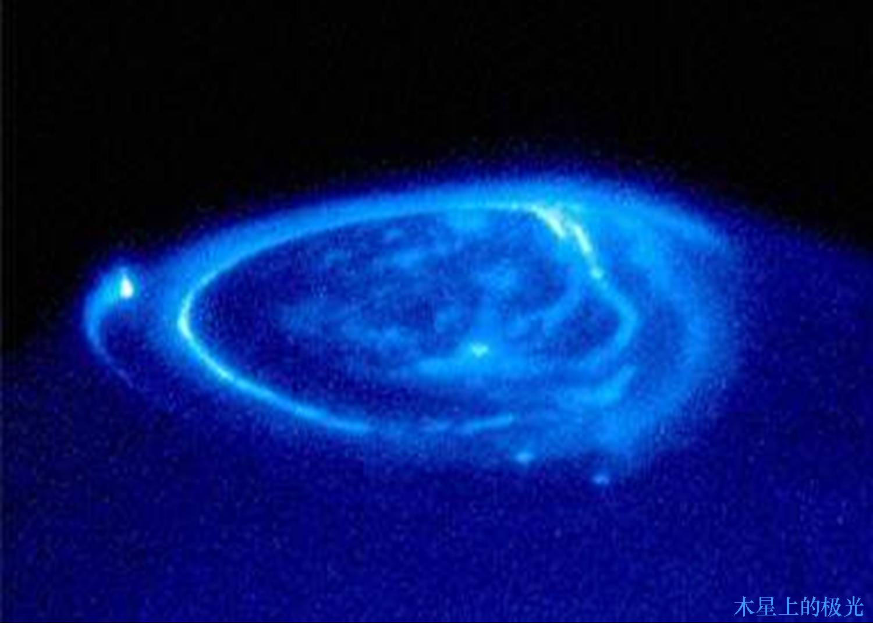
15-6 德布罗意波
实物粒子的二象性

Slide 2
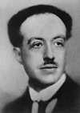
一、德布罗意假设
波动性描述： 波长 ，频率 等……
粒子性描述： 动量 P ，能量 E 等……
波动性
粒子性
光
粒子性
实物粒子
波动性
( Louis Victor de Broglie，1892 -1987, 法国物理学家。因提出的物质波假设，开创了量子物理，为人类研究微观领域内物体运动的基本规律指明了方向，获1929年诺贝尔物理学奖 )

Slide 3
德布罗意认为：实物粒子与光子相类似具有波粒二象性。在一定条件下也会表现出波动性。这种波称作物质波或德布罗意波。
一质量为 m 、速度为 v 的粒子其能量和动量为：
( 德布罗意关系 )
则该物质波或德布罗意波的波长和频率分别为：
( 德布罗意公式 )

Slide 4
如果v<<c，则该粒子所具有的物质波波长为：
则该物质波或德布罗意波的波长和频率分别为：
( 德布罗意公式 )

Slide 5
如果v<<c，则该粒子所具有的物质波波长为：
试估算：对一般低速粒子而言,

Slide 6
例 估算动能为200eV的电子束的德布罗意波波长。
分析：
解
由于 E_{k}<<m_{o}c² = 0.512MeV, 则

Slide 7
例 估算一颗质量为40g，速度为1000m/s的子弹的德布
罗意波波长。
解 子弹运动的速度远小于光速，其动量为：
解
由于 E_{k}<<m_{o}c² = 0.512MeV, 则

Slide 8
例 估算一颗质量为40g，速度为1000m/s的子弹的德布
罗意波波长。
解 子弹运动的速度远小于光速，其动量为：
可知，对于宏观低速运动物体，其物质波波长很
小，可忽略其波动效应。

Slide 9
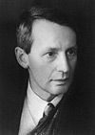
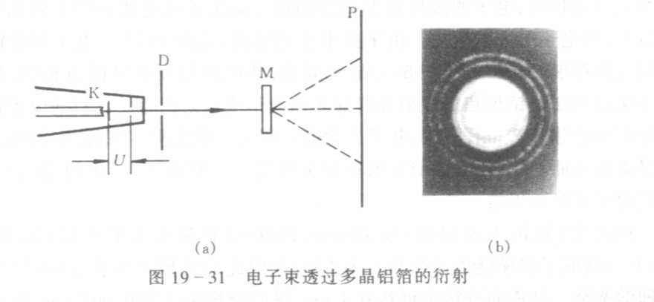
二.德布罗意波的实验验证
1927年，英国物理学家汤姆孙（G.P.Thomson，1892-1975）独立地观察到电子透过多晶薄片时的衍射现象。为此，与美国物理学家戴维孙、革末共同获得1937年诺贝尔物理学奖。
电子束
多晶薄膜
电子透过多晶薄片时的衍射现象

Slide 10
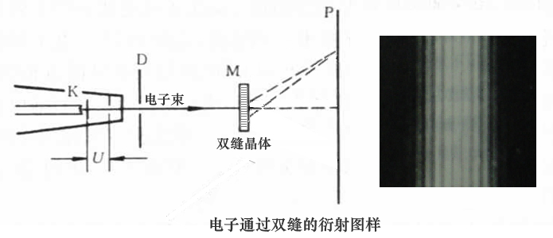
1961年，约恩逊让一束加速电子流通过自己制出的缝间距只有1.0μ m的多缝，观测到类似光的多缝干涉一样的图样。

Slide 11
德布罗意波是什么性质的波
光强大的地方，光子数大 :

Slide 12
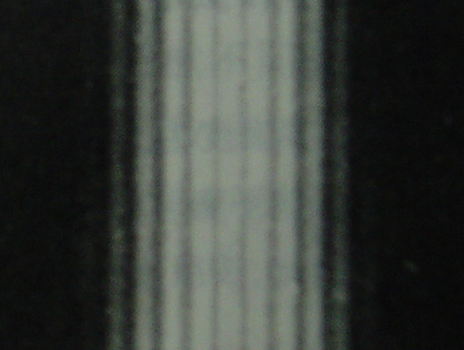
德布罗意波是什么性质的波
☻德布罗意波强度大的地方，粒子出现的概率也越大！
德布罗意波强度∝粒子在该处邻近出现的概率。
☻缔合在粒子上的物质波既不是机械波，也不是电磁
波，是一种概率波！

Slide 13
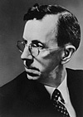
德布罗意波关系式的进一步验证
1927年，美国物理学家戴维逊(C.G.Davisson，1881-1859)、革末(L.H.Germer，1896-1971)
用实验证实了电子具有波动性。
x-射线在晶体表面反射时，干涉加强应该满足：
C.G.Davisson

Slide 14
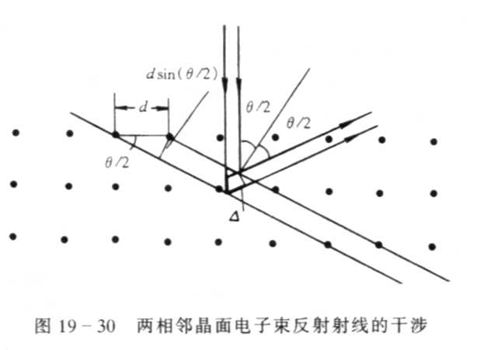
类似地：
电子枪
集电器
电子束
镍单晶

Slide 15
类似地：
电子枪
集电器
电子束
镍单晶

Slide 16
电子枪
集电器
实验中保持 θ = 50º不变。镍单晶的晶格常数 d =0.215nm， 代入各常数，得：
电子束
镍单晶

Slide 17
电子枪
集电器
实验中保持 θ = 50º不变。镍单晶的晶格常数 d =0.215nm， 代入各常数，得：
电子束
k=1时，U ≈ 55.587 V
镍单晶
即：当加速电压U=55.587V
时，集电器中的电流应
出现一次最大值！

Slide 18
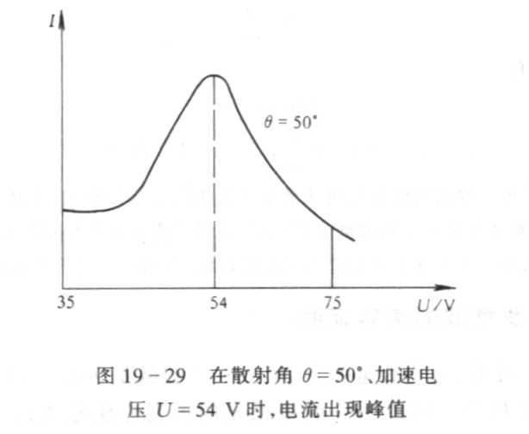
实验中发现 U=54 V 时，电流达到最大值!
电子枪
集电器
实验值与理论值接近！
电子束
k=1时，U ≈ 55.587 V
镍单晶
即：当加速电压U=55.587V
时，集电器中的电流应
出现一次最大值！

Slide 19
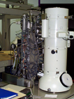
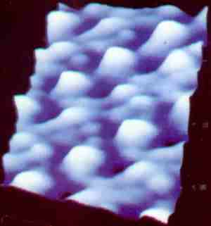
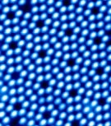
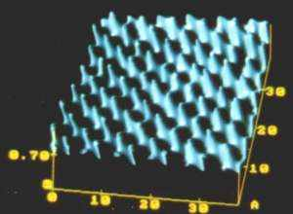
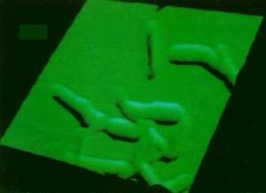
应用 德国人鲁斯卡在1932年研制出了世界上第一台电子显微镜。如今电子显微镜的分辩本领已经可达到0.2nm。
有机导体
硅表面原子
电子显微镜
有机铁磁体
烟草花叶病毒

